Slide 1


项目一 走进经济学
任务1 鱼和熊掌不可兼得：稀缺性

Slide 2




项目一 走进经济学
任务1 鱼和熊掌不可兼得：稀缺性
任务2 两堆稻草间饿死的驴子：机会成本
任务3 聆听经济学家的声音：经济故事会
任务4 生活无处不经济：培养经济思维

Slide 3
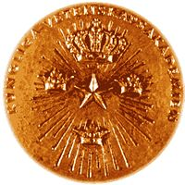
经济学诺贝尔奖
诺贝尔奖是由发明炸药的瑞典人诺贝尔（Alfred Nobel）先生捐赠，在1895年设立，1901年首次颁奖。受奖对象为在物理、化学、医药、文学以及对世界和平有杰出贡献的人。因在19世纪末叶，社会科学尚在萌芽阶段，因此没有被包括在内。
到了1968年，当世界最古老的中央银行——瑞典银行——成立三百周年时，该行总裁感叹地问：“为什么诺贝尔奖只为自然科学而设立？”他认为人类生活环境的改善，社会科学有它重要的贡献，他全力争取设立诺贝尔经济学奖，最后终于得到瑞典政府同意，并经国会批准，由瑞典中央银行拨款设立另一个基金，颁赠给“以科学研究发展静态和动态的经济理论，以及对提高经济分析有积极贡献的人士。”

Slide 4
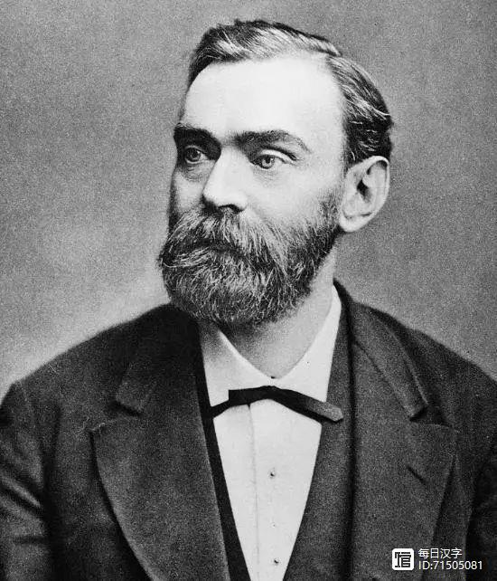
诺贝尔小记
1833，诺贝尔出生于瑞典。他的父亲是一名建筑师、工程师和武器设计师。诺贝尔9岁那年，父亲的企业破产了，举家搬到了俄国。在那里，他父亲帮助沙皇生产地雷。1863年，诺贝尔返回了家乡瑞典，和父亲、弟弟共同研制炸药，因意外爆炸事故炸毁工场，炸死了弟弟，此后政府禁止他们再进行试验。不过，诺贝尔并没有放弃，他一度把实验室设在了船上。也是这年的秋天，诺贝尔成功发明硝化甘油炸药用雷管，之后申请了专利。
1865年，诺贝尔在德国汉堡设立火药公司，后来在克鲁伯建厂。此后，诺贝尔的火药工程在欧洲大部分城市建立分厂，比如法国、英国。后来，诺贝尔又加入石油业，成立诺贝尔兄弟石油公司。
因为这些专利，让诺贝尔拥有了大量财富，可以说当时的诺贝尔在整个欧洲都有财产，经常往返于各个不同的家中。在巴黎市中心，他有大别墅、意大利、瑞典、苏格兰、德国等地，都有大别墅或者庄园。
不过，拥有巨额财富的诺贝尔一生未婚，没有子女，一生体弱多病，大部分时间忍受着疾病的折磨。晚年的时候，诺贝尔患上了抑郁症，心脏病，十分痛苦。
1895年，诺贝尔立下遗嘱，把920万美金的遗产作为基金，将每年所得利息分为5份，设立诺贝尔奖，分为物理学奖、化学奖、生理学或医学奖、文学奖及和平奖5种奖金，授予世界各国在这些领域对人类作出重大贡献的人。

Slide 5
教学目标
1、掌握经济学产生的根源：资源的稀缺性和欲 望的无限性
2、明确经济学的研究对象
重点：
经济学的研究对象

Slide 6

任务1 鱼和熊掌不可兼得：稀缺性
打油诗《解人颐》
人
类
的
无
限
欲
望
终日奔忙只为饥，方才一饱便思衣；
衣食两般皆俱足，又想娇容美貌妻；
取得美妻生下子，恨无田地少根基；
买到田园多广阔，出入无船少马骑；
槽头扣了骡和马，叹无官职被人欺；
县丞主簿还嫌小，又要朝中挂紫衣；
做了皇帝求仙术，更想登天跨鹤飞；
若要世人心理足，除是南柯一梦西。

Slide 7
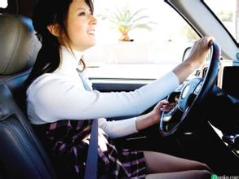

欲望：是人们为了满足生理和心理上的需要
而产生的渴求和愿望。心理现象。
渴望有车
渴望有房

Slide 8
水，一个沉重的话题。在关于世界各地发生水危机的报告中，或许来自世界人口最多的那个国家的报告最令人不安。中国人口数占世界总人口近1/4，却只有世界淡水总量的6%，人均水资源拥有量仅2300立方米，只有世界平均水平的1/4。近年来，全国范围内，水井不断地神秘干枯，地下水位下降，江河、溪流、湖泊水位也在下降。中国13亿人口中的大多数所依赖的几条大河，已经越来越难以满足人们用水的需要。
以黄河为例，1972年它历史上首次在入海之前就干枯了，干枯期为15天。自此以后，黄河每年的干枯期都在延长，到1997年竟达226天。
资源的稀缺性

Slide 9
被称为“中国的面包篮”的华北平原，其地下水位每年下降1.5米，8个地下蓄水层均处于入不敷出的状态，400多个城市和超过全国总人口一半的居民面临着严重的缺水问题。素有“东方水都”之称的上海，三面临水，头上还顶着“一盆”太湖水，其人均水资源拥有量大大高于全国平均水平。但由于苏州河和黄浦江一些河段受污染，导致该城市水厂取水口“节节后退”。每到枯水季节，太湖流入黄浦江的水减少，加上受潮水顶托，黄浦江下游的污水和东海咸潮上溯，造成向江浙两省“借水”吃的窘境。
水的短缺正在发生并迅速扩大，也许真的有一天：世界上最后一滴水，就是人的眼泪！
讨论：水本是可再生资源，为什么会如此稀缺？

Slide 10
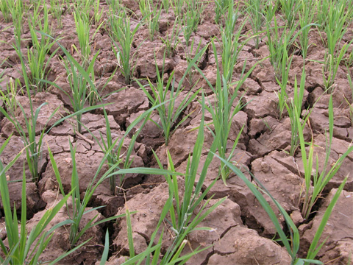

Slide 11
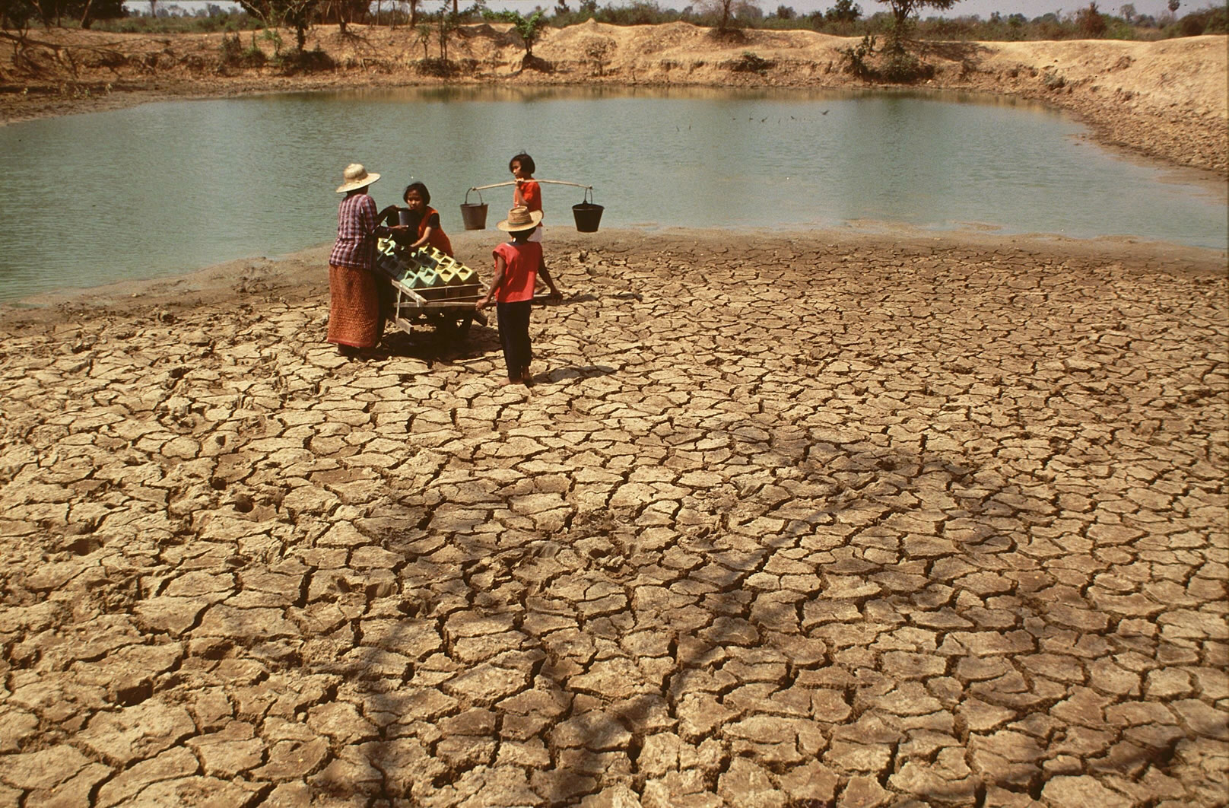

Slide 13
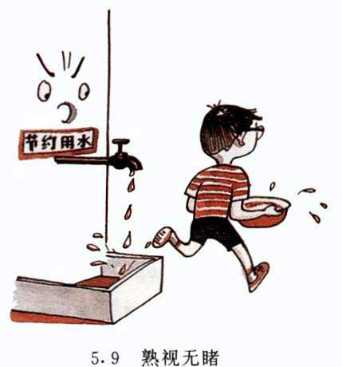
水浪费
缺水

Slide 14
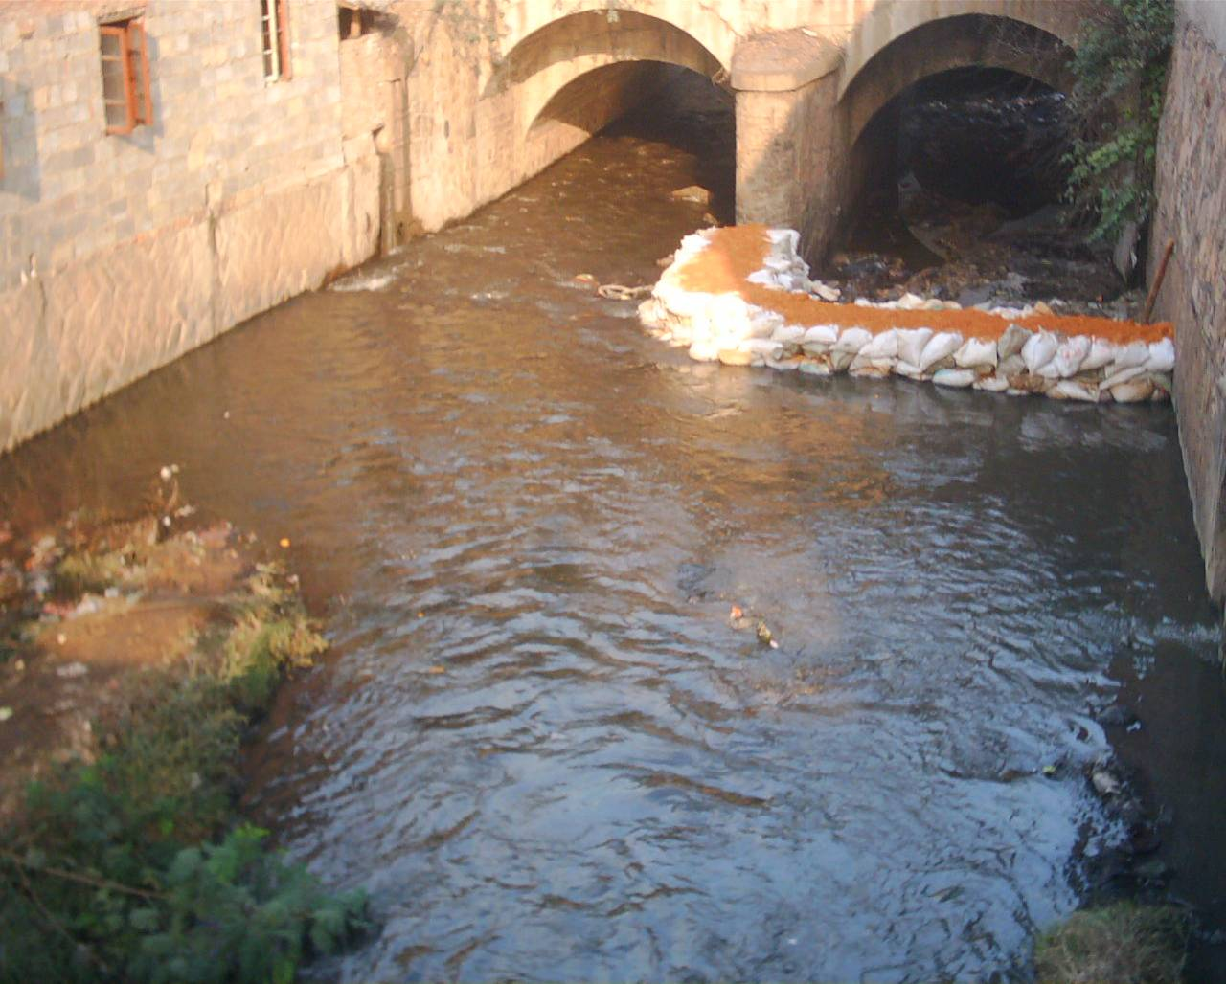
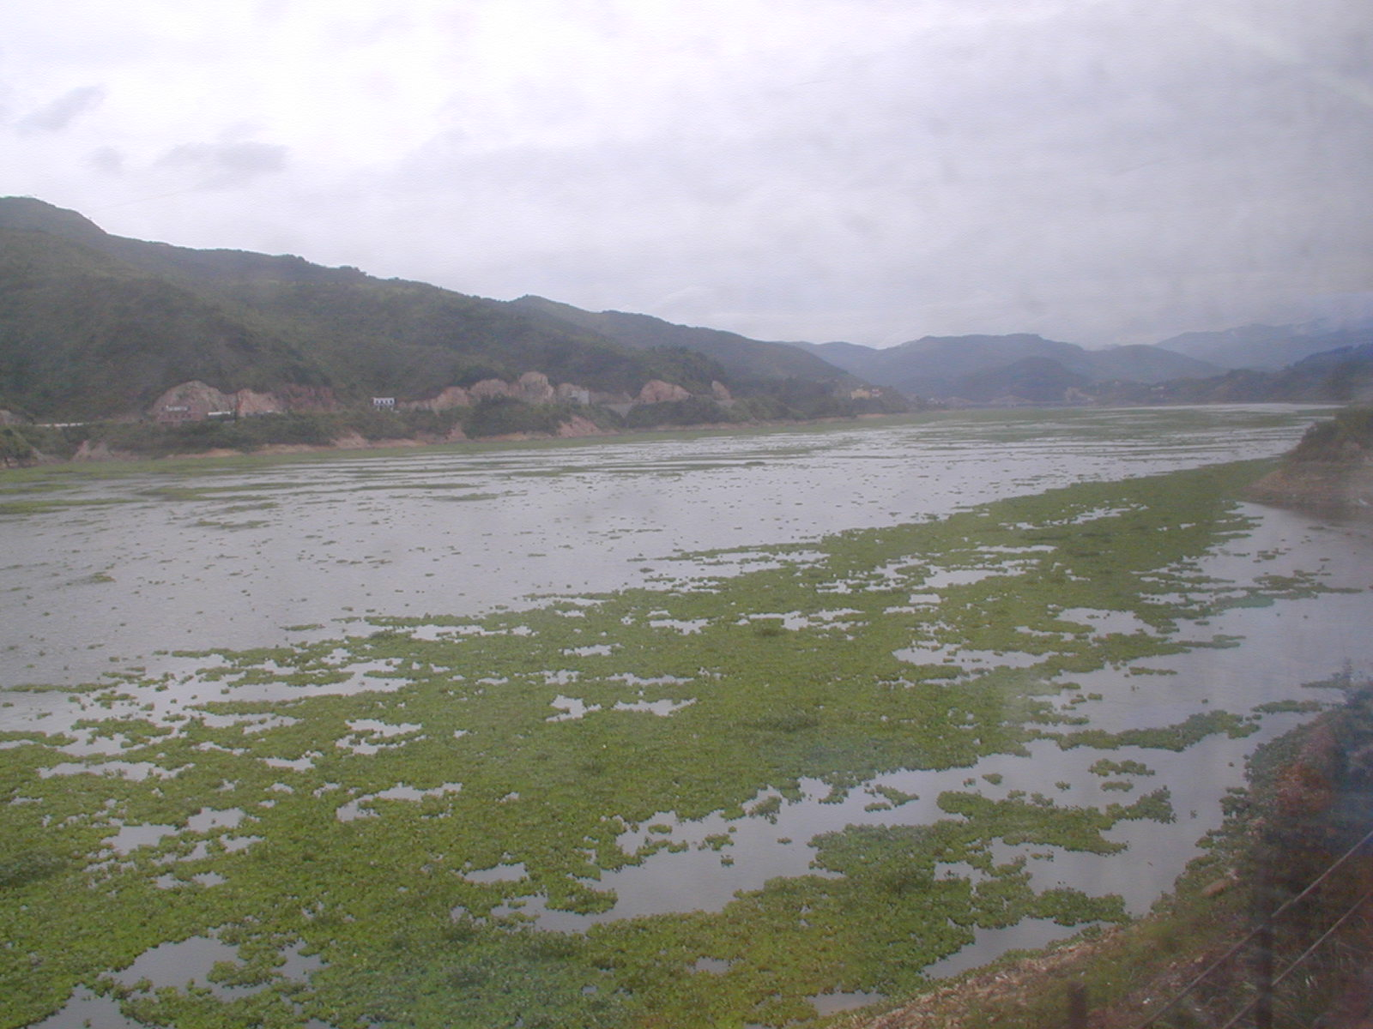
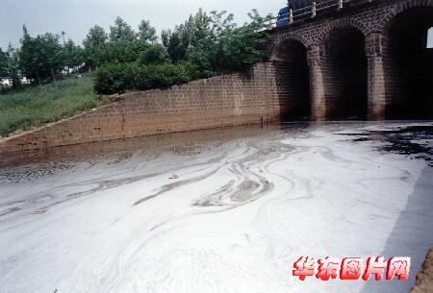
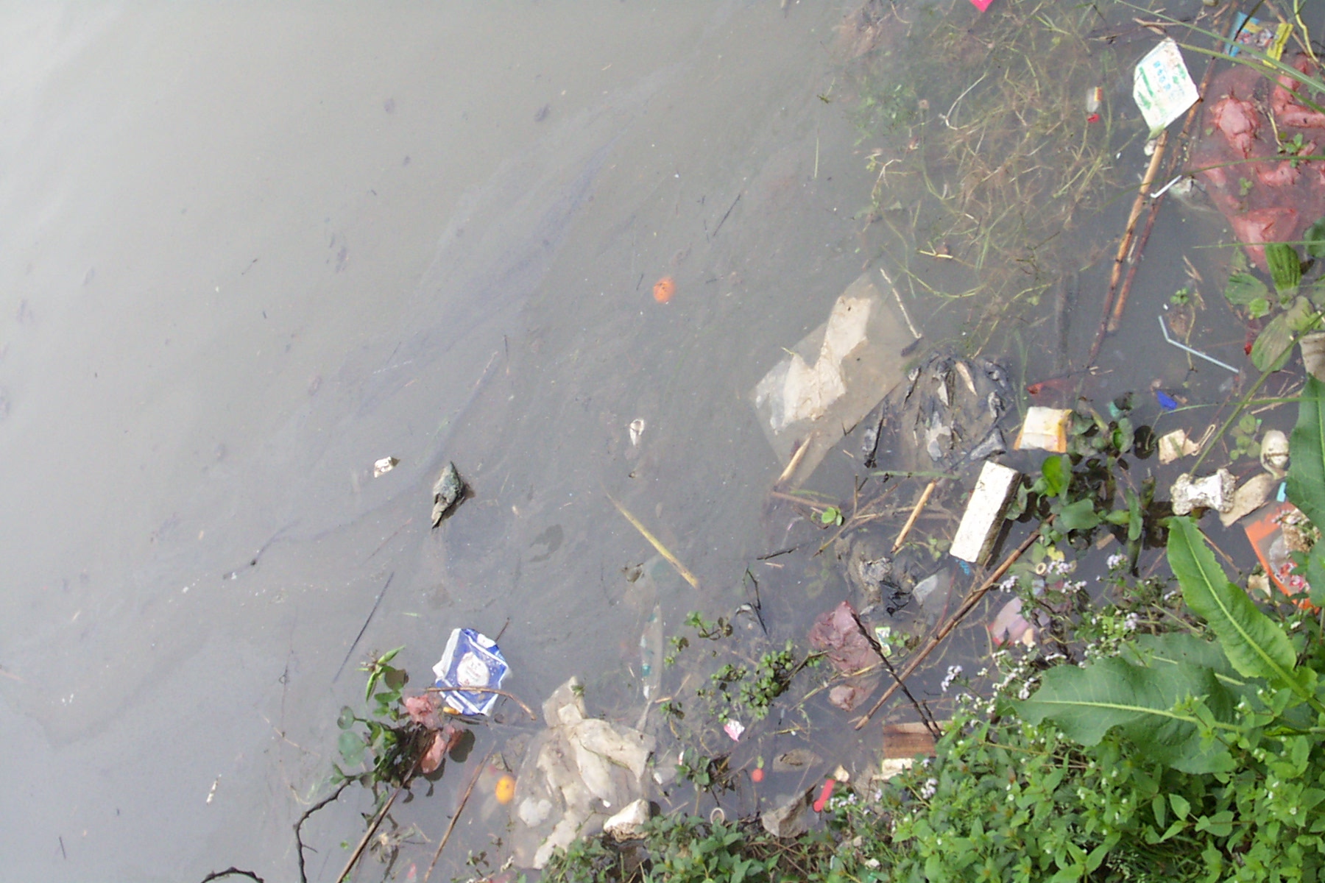
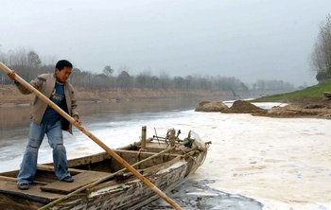
水污染
缺水
水污染!
钢铁厂污水：听说，现在流行古铜色……
广告语：XX洗涤剂，泡沫丰富……
造纸厂：我们的污水美白效果最好！
自来水厂：水库没水了，将就喝点吧……

Slide 15
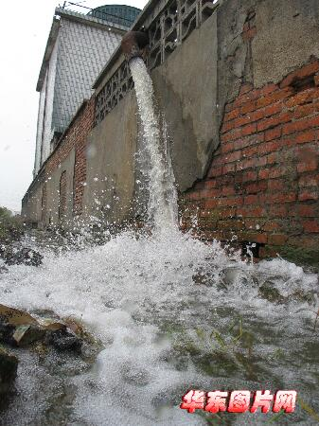
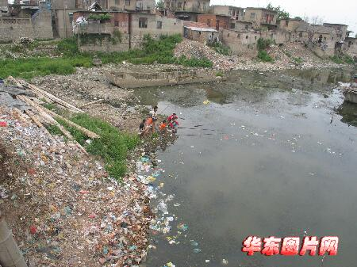
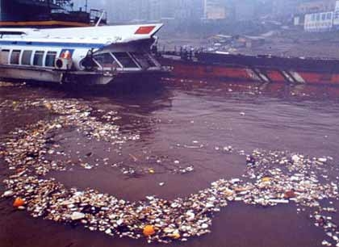

Slide 16
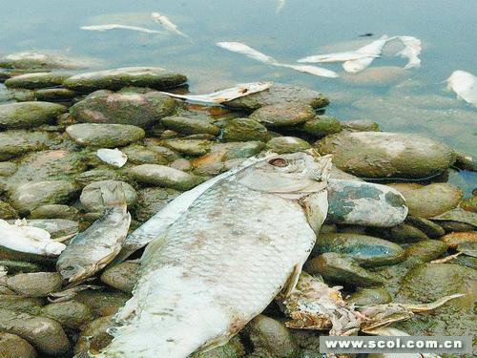
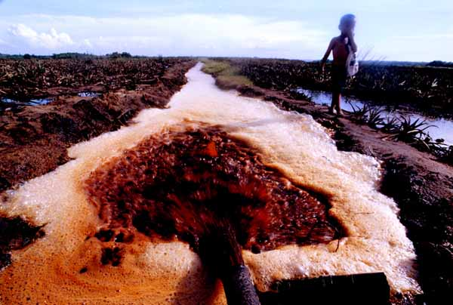
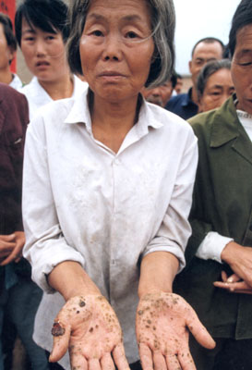
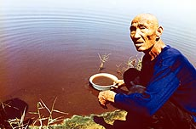
过量使用洗涤剂
鱼类死亡
如果还不珍惜，最后一碗水将与血水等价
砷中毒长满毒疮

Slide 17
对于人类无限的需求，本属于自然资源的水也具有了稀缺性。尤其在物质文明高度发展的今天，水的短缺开始影响着社会、经济、环境等各个方面，形势比较严峻。就我国而言，目前的情况是：一方面缺水，另一方面又存在用水浪费现象。水旱灾不断出现，水环境持续遭到人为破坏，再加上开源节流的投入不足，水利经济未能理顺，使水资源问题日益成为我国社会经济发展的重要制约因素。为此，21世纪中国迫切需要组织各有关学科的科技力量，进一步研究水资源的可持续发展战略，以达到水资源的供需平衡。

Slide 18
资源的概念
土地：是指一切自然资源。包括耕地、矿产、森林、水和未改良的土地。
劳动：是指生产过程中所使用的人的体力和智力资源。
资本：是指生产出来的工具，以及用于生产过程的物质产品，如机器、设备、工具、厂房、交通工具等。
企业家才能：是指某些人所具有的组织土地、劳动以及资本等资源用于生产商品、寻找新的商业机会，以及开展新的商业模式的特殊才能 .
这些资源相对于人类社会的无限欲望而言，总是有限的、不足的，这种资源的相对有限性就是稀缺性。

Slide 19
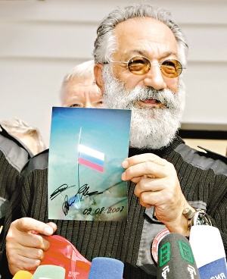
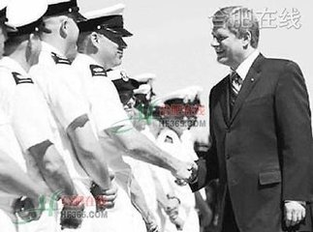
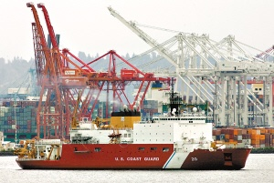
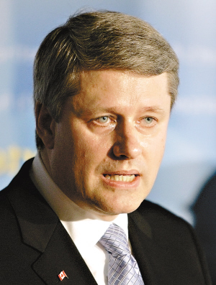
北冰洋沿岸的加拿大、俄罗斯、美国、丹麦和挪威纷纷向北冰洋进军，这五国要干什么？
美国破冰船6日启程奔赴北极
俄科考队长展示俄罗斯国旗插在北冰洋海底的照片
加拿大总理北上捍卫领土

Slide 20
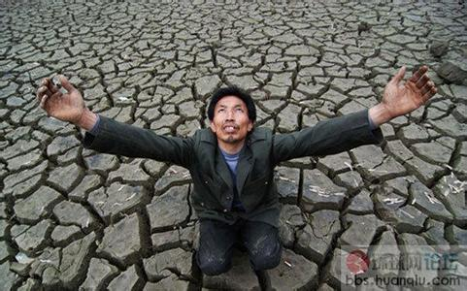
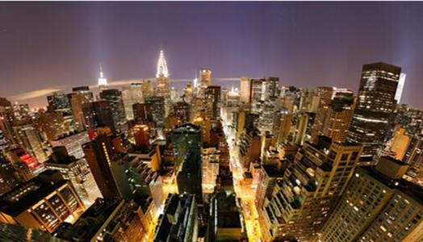
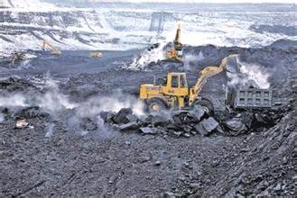
北冰洋海底蕴藏有丰富的矿产资源，石油和天然气甚至可能占到世界总储量的25％。随着全球变暖进程加剧，北冰洋冰层融化，使开发北冰洋洋底的自然资源变为可能。
他们在争夺资源。因为这些资源是稀缺的。
水资源稀缺
矿产资源资源稀缺
土地资源资源稀缺

Slide 21
天价车牌号码
2006年7月28日，一张号码为“浙C88888”的“吉祥”车牌，居然拍出了166万元的天价！温州举办的一场小型客车特殊号牌拍卖会，让世人再次见识到了温州人的“有钱”。而166万元的车牌号码，也刷新了国内类似拍卖价格的新记录。吉祥号码车牌被高价拍卖，在国外很流行。

Slide 22
电话号码，QQ号码，银行卡号，乃至一切可以用数字表示的符号，如身份证号，驾证号等等；
既然有人竞相甘愿出钱— —高价钱，购买这些号码，就说明这些号码本身是一种稀缺资源，具有高价值，而且市场广大。
对待这种公共性稀缺资源，合理的也是世界上普遍采纳的方式，就是公开拍卖。这既符合“稀缺资源，出价高者得之”的经济理念，又杜绝了权力攫取的通道，避免优质稀缺资源被白白挤占、使用。

Slide 23
有限的资源
无限的欲望
经济学原来是
关于选择的学问，
选择就意味着放弃，
放弃就有机会成本
稀缺性
选择
机会成本

Slide 24

经济学产生的基础
欲望的无限性
资源配置
矛盾
经济学
资源的稀缺性
资源利用

Slide 25

经济学的产生
经济学产生于稀缺，但它并不研究稀缺，而是研究由稀缺引发的选择的必要性。
资源和物品有多种用途，
欲望轻重缓急之分，作出选择，以达到资源的有效配置。

Slide 26
小案例
田 忌 赛 马
田忌赛马的故事为大家广为知晓，其中也蕴含着经济学道理。田忌经常与齐王赛马并设重金赌注，但每次田忌都会输，因为田忌的马比齐王的马稍逊一筹。孙膑通过观察发现，齐王和田忌的马大致可分为上、中、下三等。于是，他对田忌说：“您只管下大赌注，我能让您取胜。”田忌相信并答应了他，与齐王用千金来赌胜。比赛即将开始，孙膑说：“现在用您的下等马对付齐王的上等马，用您的上等马对付齐王的中等马，用您的中等马对付齐王的下等马。”三场比赛过后，田忌一场落败而两场获胜，最终赢得千金赌注。
虽然田忌的马比齐王的马低劣，但经过了不同的配置，其结果也大不相同。可见，在同样的约束条件下，合理调配资源，可以创造更大的效益。这也正是经济学的意义所在。

Slide 27
总 结
资源的稀缺性
欲望的无限性
经济学的产生
经济学的研究对象

Slide 28
作 业
1、请查找资料了解目前我国某类矿产资源的状况，并提出改进的措施
2、查找相关资料，了解3位经济学诺贝尔奖获得者的基本情况。

